Slide 1
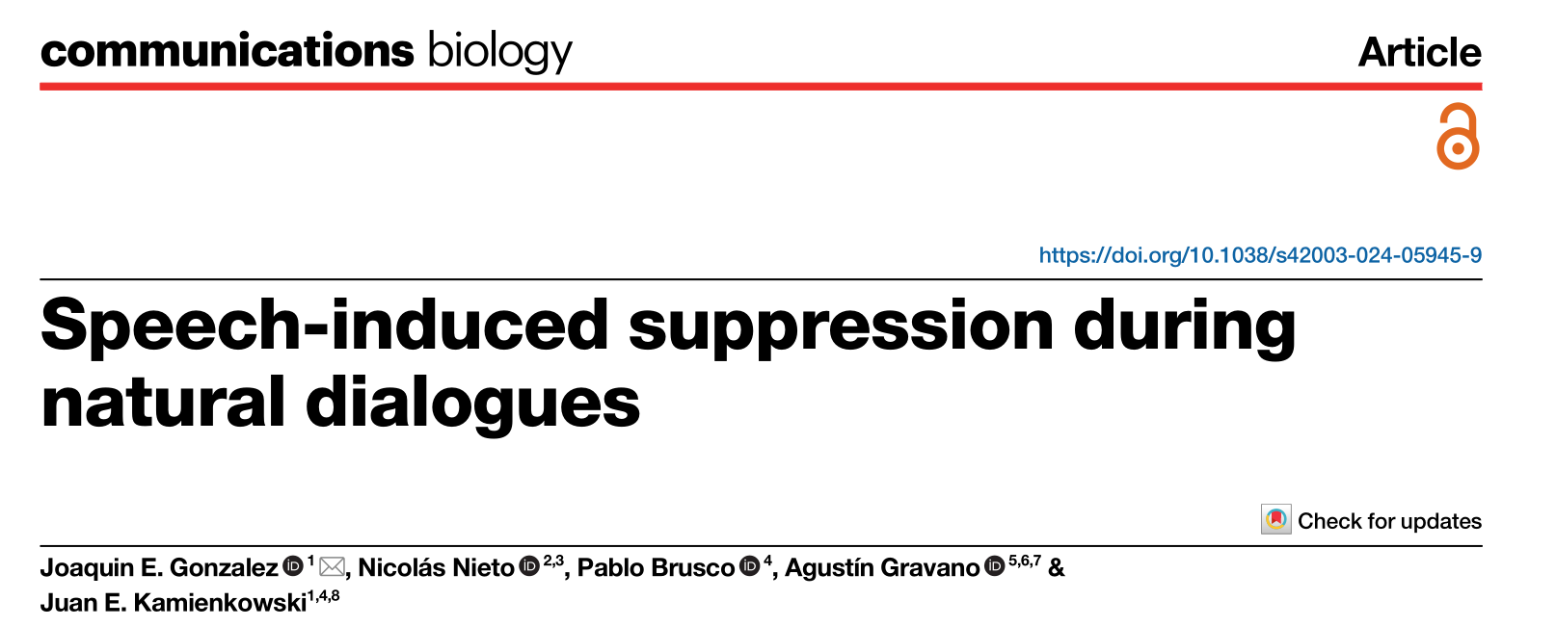
汇报人：陆汶雨 学号：20231066

Slide 2
研究目标
探索自然对话中语音的脑表示，特别是自我产生的语音抑制效应
语音抑制效应(Speech-Induced-Suppression)：
在对话过程中，当一个人同时接收到他人的语音信息和自己的语音信息时，大脑对自己的语音信息进行抑制的现象。这种抑制效应使得大脑能够更好地处理他人的语音信息，避免混淆自己的语音信息。
基于此目的，文章使用了编码模型和高质量的语音录音来分析自然对话中的声学特征，并研究不同的脑电图频带对语音特征的影响。希望通过这项研究能够更深入地理解自然对话中相关的神经机制。
Notes:
。

Slide 3
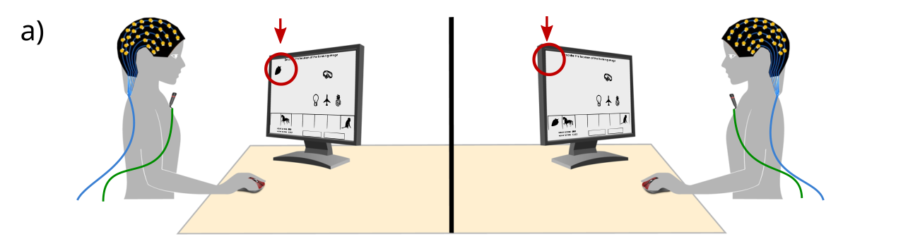
研究方法
参与者：10名男性和10名女性，年龄在19至43岁之间，均为西班牙母语者。参与者对实验目的一无所知。
实验设计：实验者两位一组，通过对话完成任务 。为了防止视觉的影响，用不透明的幕布分割开两位实验者。
每组对话进行 17 至 30 次试验（平均 24.3 次实验），每次 1-5 分钟，平均 82.6 秒

Slide 4
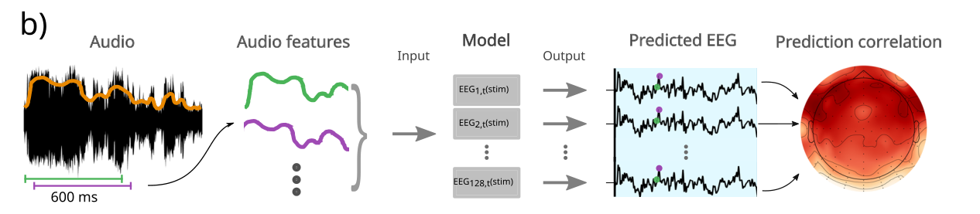
研究方法
数据采集：研究采集了脑电图（EEG）信号以及高质量录音。其中包括9个会话的数据，其中一个会话因一名受试者的EEG信号质量不佳而被丢弃。
方法流程：
1.从录音中提取音频信号特征。（声音信号的包络、频谱图和说话人的音高等）
2.对不同脑电图频率带中的脑活动进行滤波，量化和比较刺激特征对每个频带的影响和表示。
3.使用线性回归模型来训练模型的参数，以找到提取特征和脑活动之间的关系。
Notes:
。

Slide 5
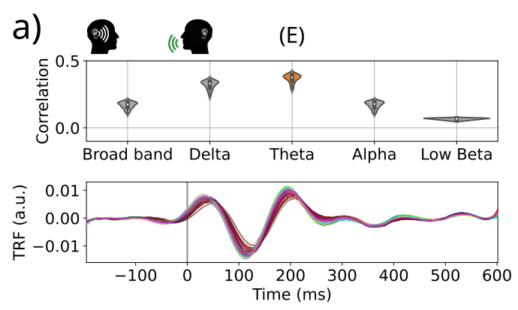
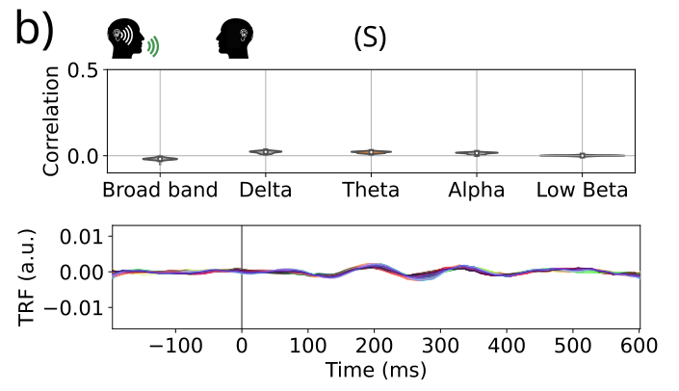
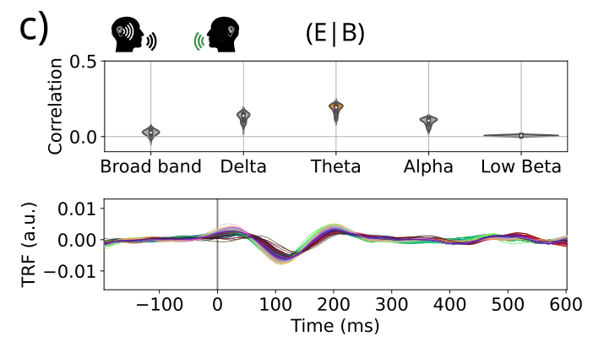
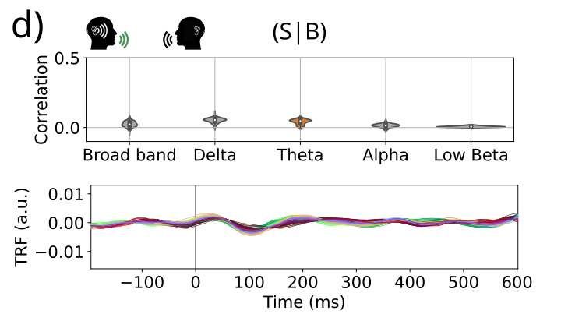
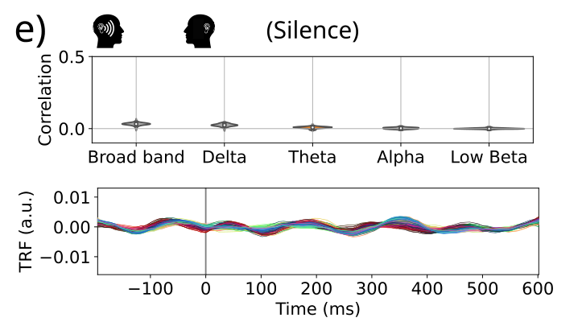
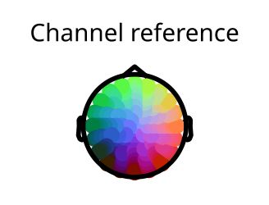
研究方法
五种对话情况：A听B说、B听A说、双方讲话时聆听外部语音、双方讲话时听自己制作的演讲、沉默。
注：在之前的研究中，发现Theta频段在语音处理中比较重要，因此特别关注这个频段

Slide 6
结果和讨论
1.研究结果表明编码模型在分析自然对话中的语音处理时具有较好的性能。通过使用高质量的语音录音和脑电图信号，能够重现以往研究中关于听取他人语音的大脑表示的广泛发现，并且在这种复杂情境下取得了更好的表现。
2. 当听取自己的语音时，无论是使用不同的语音特征（如声谱图、包络等）还是频率带，都没有观察到大脑的响应。这表明了自我产生的语音的抑制效应，即Speech-Induced Suppression 。这种抑制效应是大脑根据预期的刺激来调整自己产生的语音，以避免与外部刺激混淆。
Notes:
。

Slide 7
THANK YOU

